Slide 1
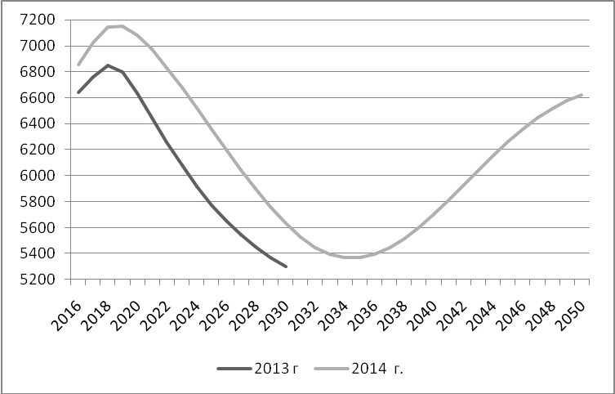
Дошкольники (средний вариант), тыс. чел

Slide 2
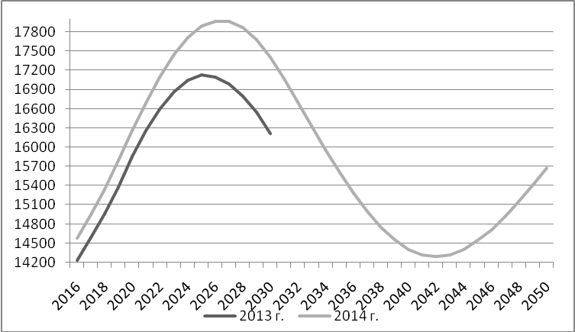
Ученики общеобразовательных учреждений (средний вариант), тыс. чел.

Slide 3
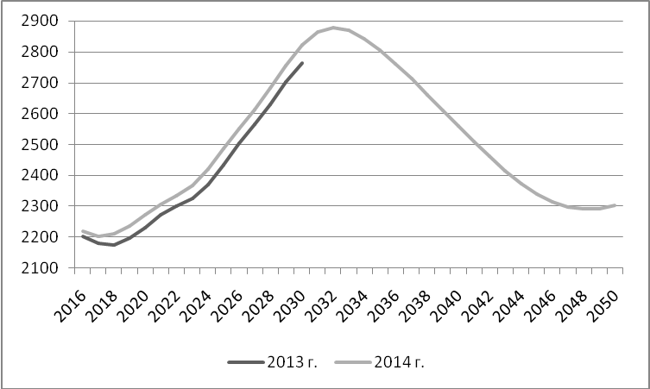
Студенты СПО (средний вариант), тыс. чел.

Slide 4
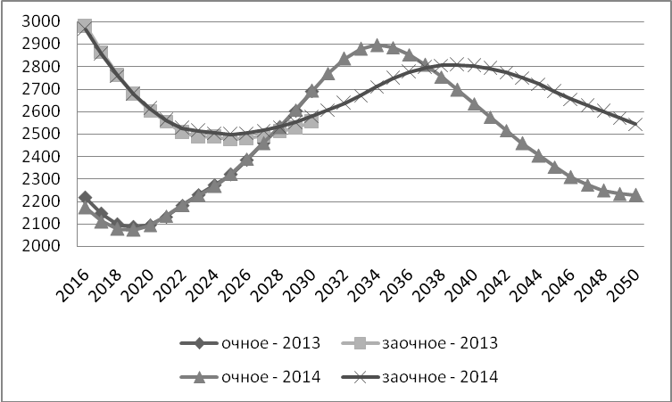
Студенты ВПО (средний вариант), тыс. чел

Slide 5
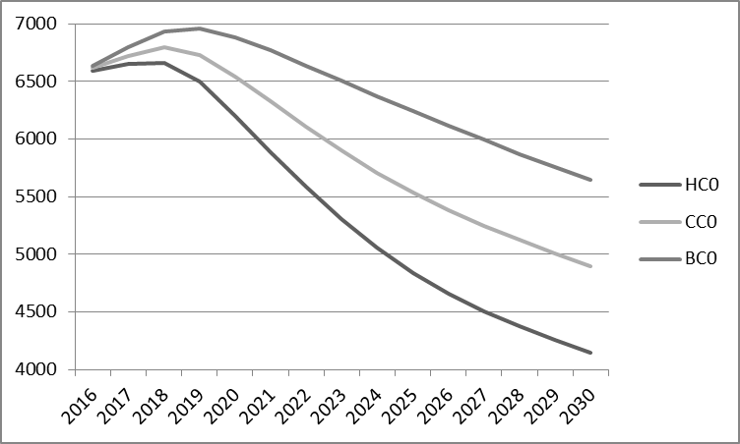
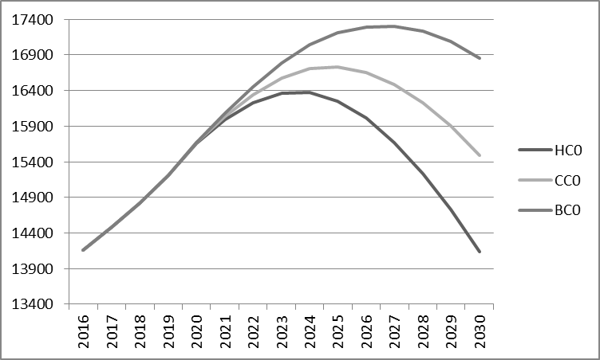
Влияние рождаемости
Дошкольные
Общеобразовательные

Slide 6
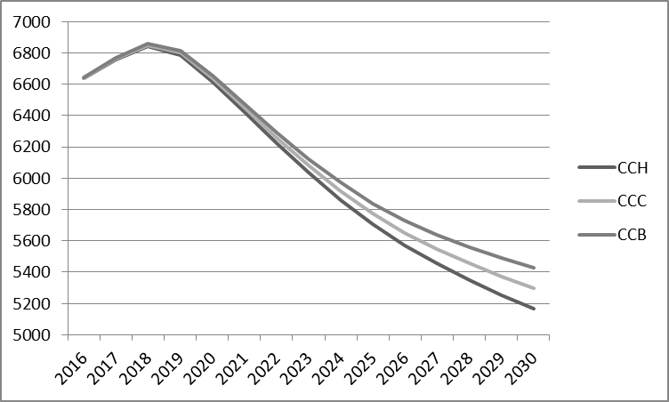
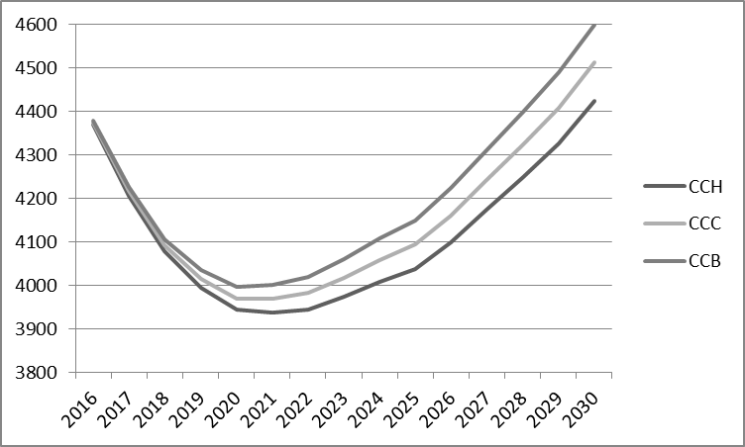
Влияние миграции
Дошкольные
Высшие

Slide 7
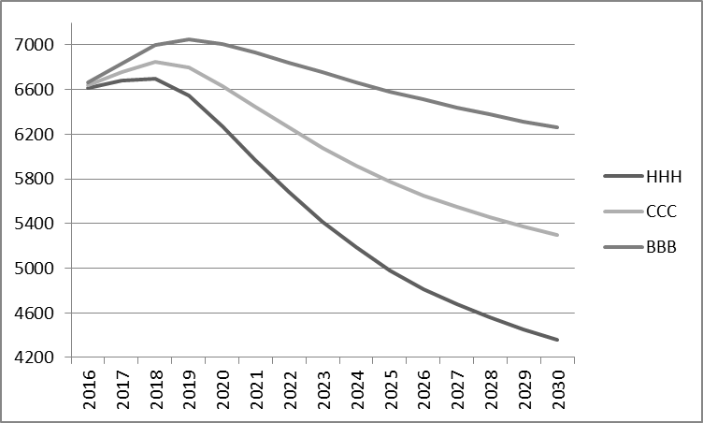
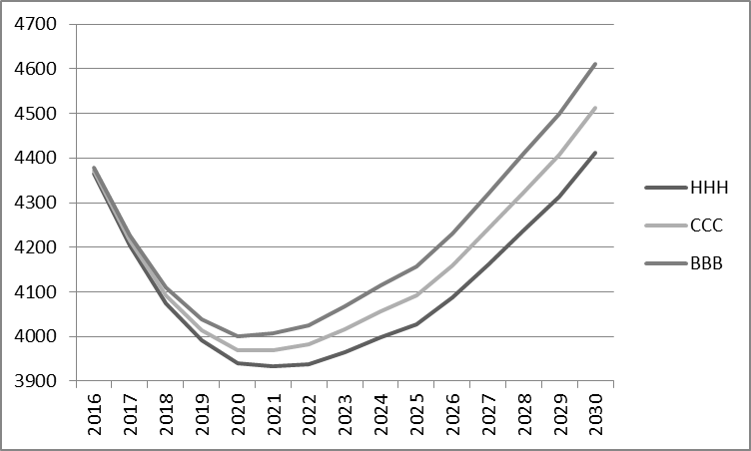
Влияние комплексное («крайние точки» прогноза
Дошкольные
Высшие

